Slide 1
Class 설계서
서브웨이즈

Slide 2
변경 이력
일자 | 버전 | 변경 내역 | 작성자
2022.05.26 | 1.0.0 | 클래스 다이어그램 및 시퀀스 다이어그램 작성 | 박수진, 이연경, 이화영
2022.05.27 | 1.0.1 | 플로우 차트 다이어그램 추가 | 김경아, 송민우
2022.06.22 | 1.1.0 | 클래스 다이어그램, 시퀀스 다이어그램 수정 | 박수진, 이연경, 이화영

Slide 3
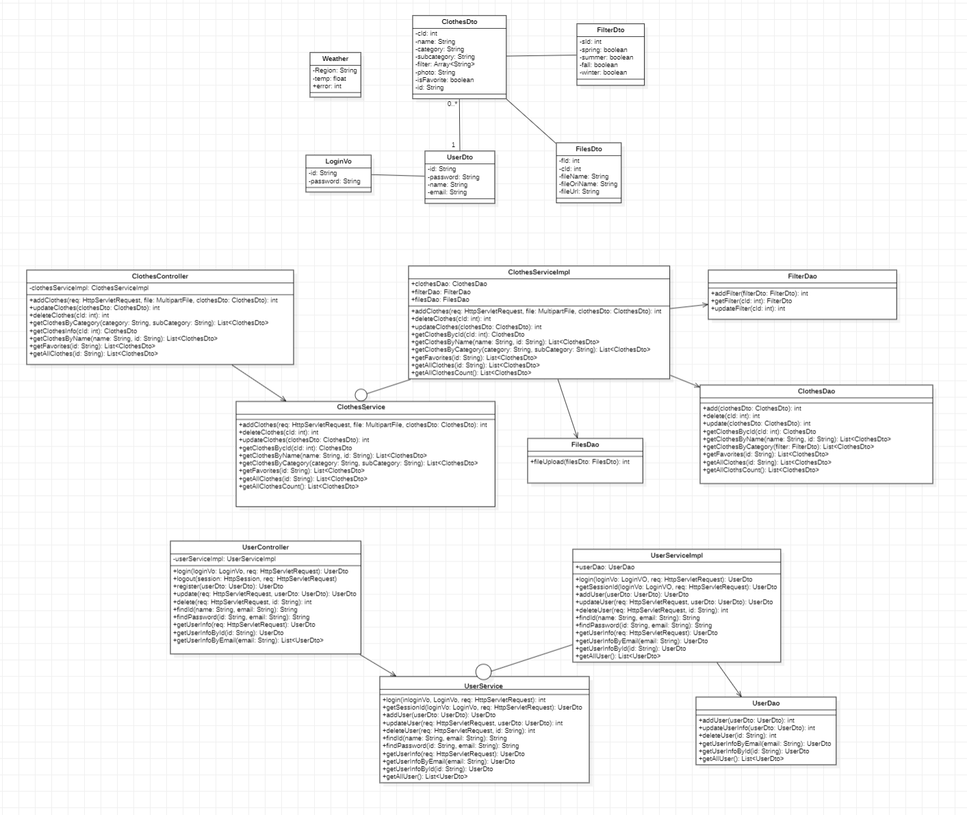
의류 관리 프로그램
1.1.0

Slide 4
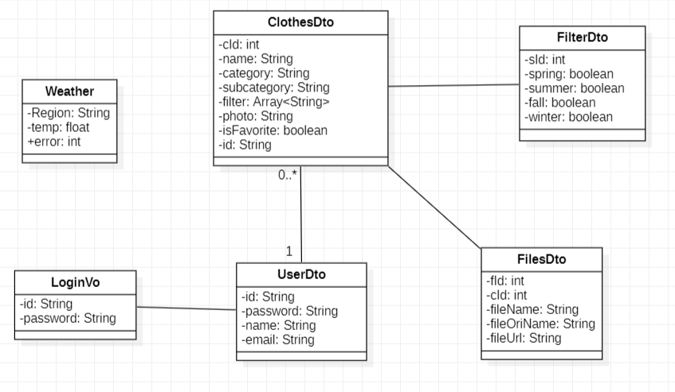
의류 관리 프로그램
1.1.0

Slide 5
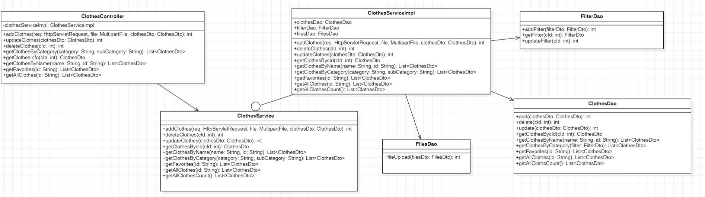
의류 관리 프로그램
1.1.0

Slide 6
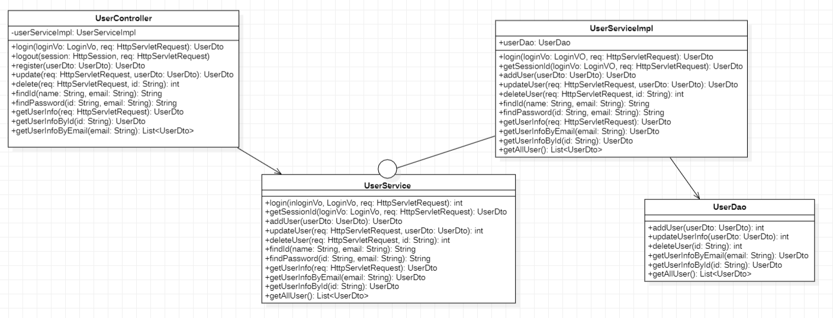
의류 관리 프로그램
1.1.0

Slide 7
시퀀스 다이어그램

Slide 8
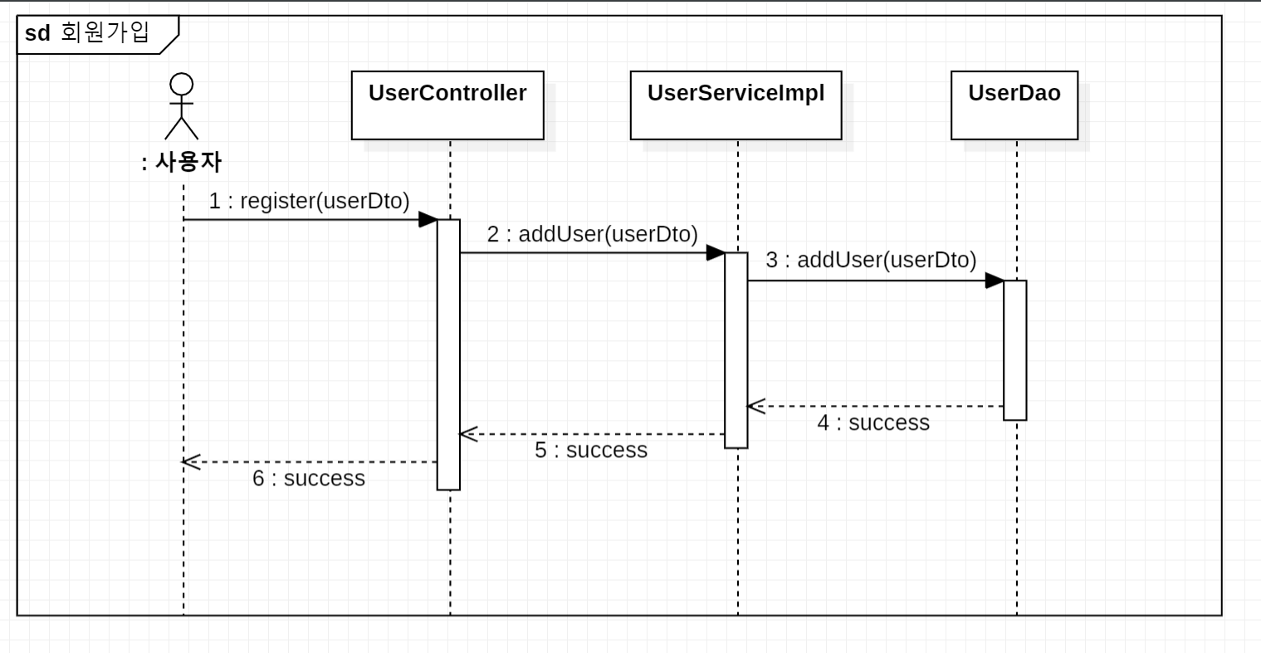
의류 관리 프로그램
1.1.0

Slide 9
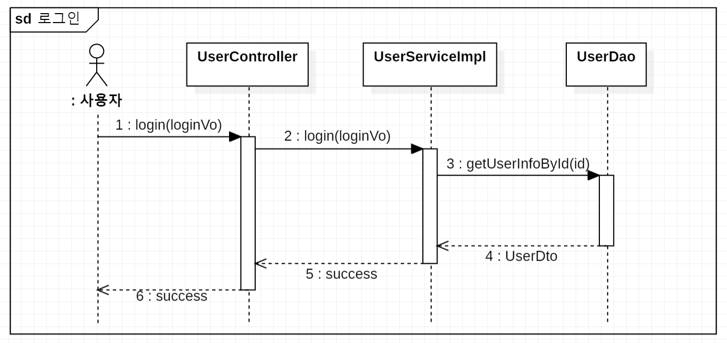
의류 관리 프로그램
1.1.0

Slide 10
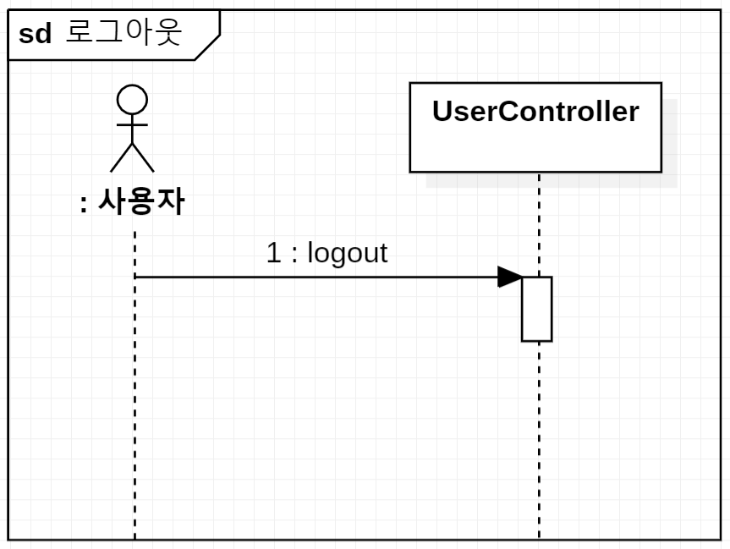
의류 관리 프로그램
1.1.0

Slide 11
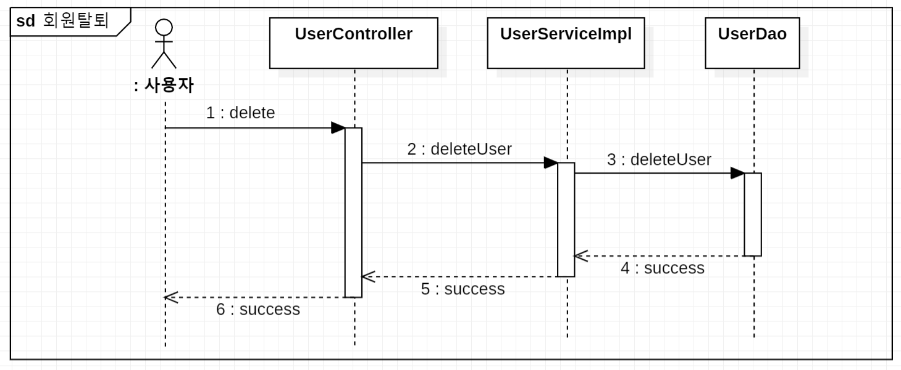
의류 관리 프로그램
1.1.0

Slide 12
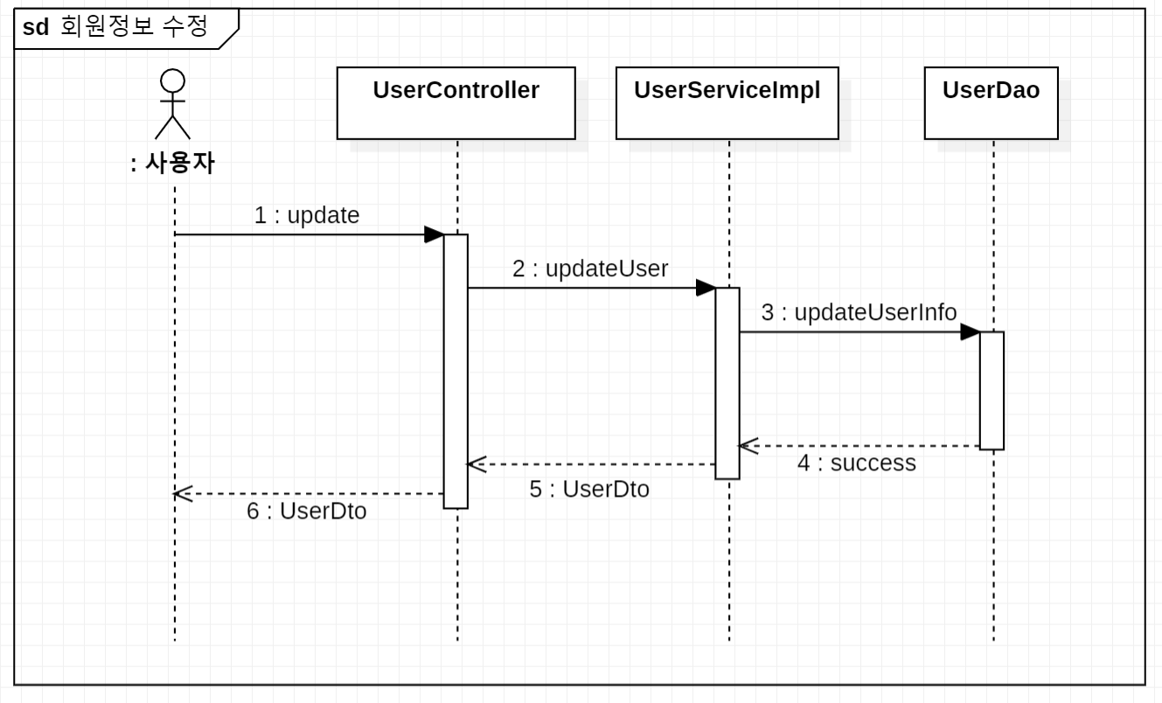
의류 관리 프로그램
1.1.0

Slide 13
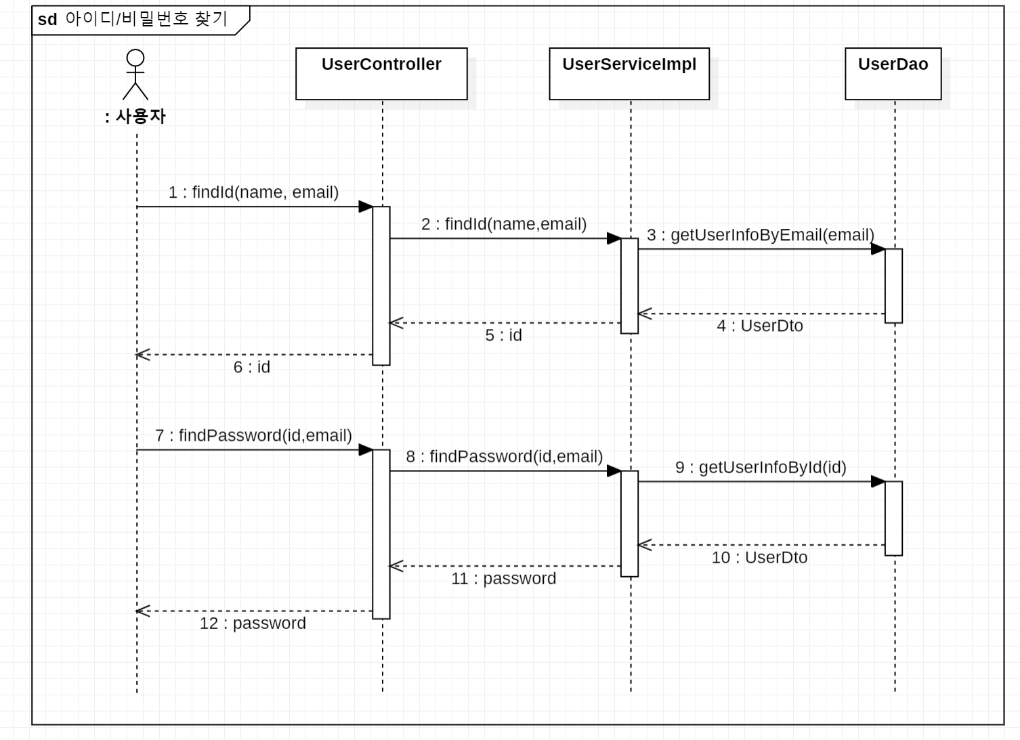
의류 관리 프로그램
1.1.0

Slide 14
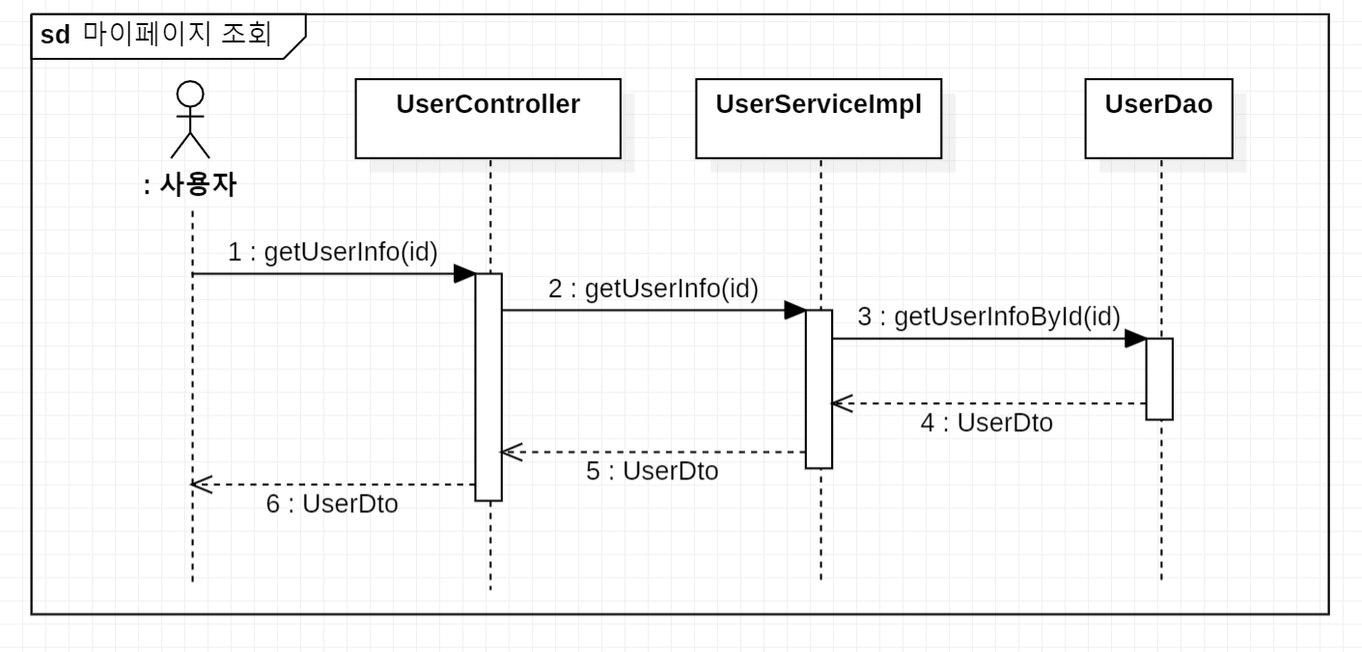
의류 관리 프로그램
1.1.0

Slide 15
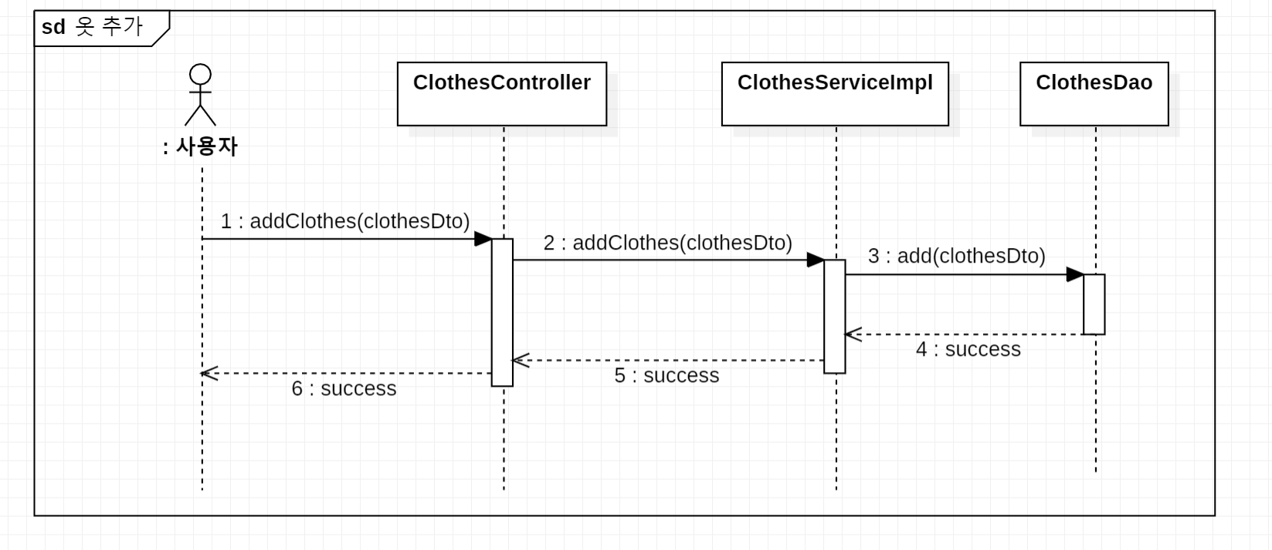
의류 관리 프로그램
1.1.0

Slide 16
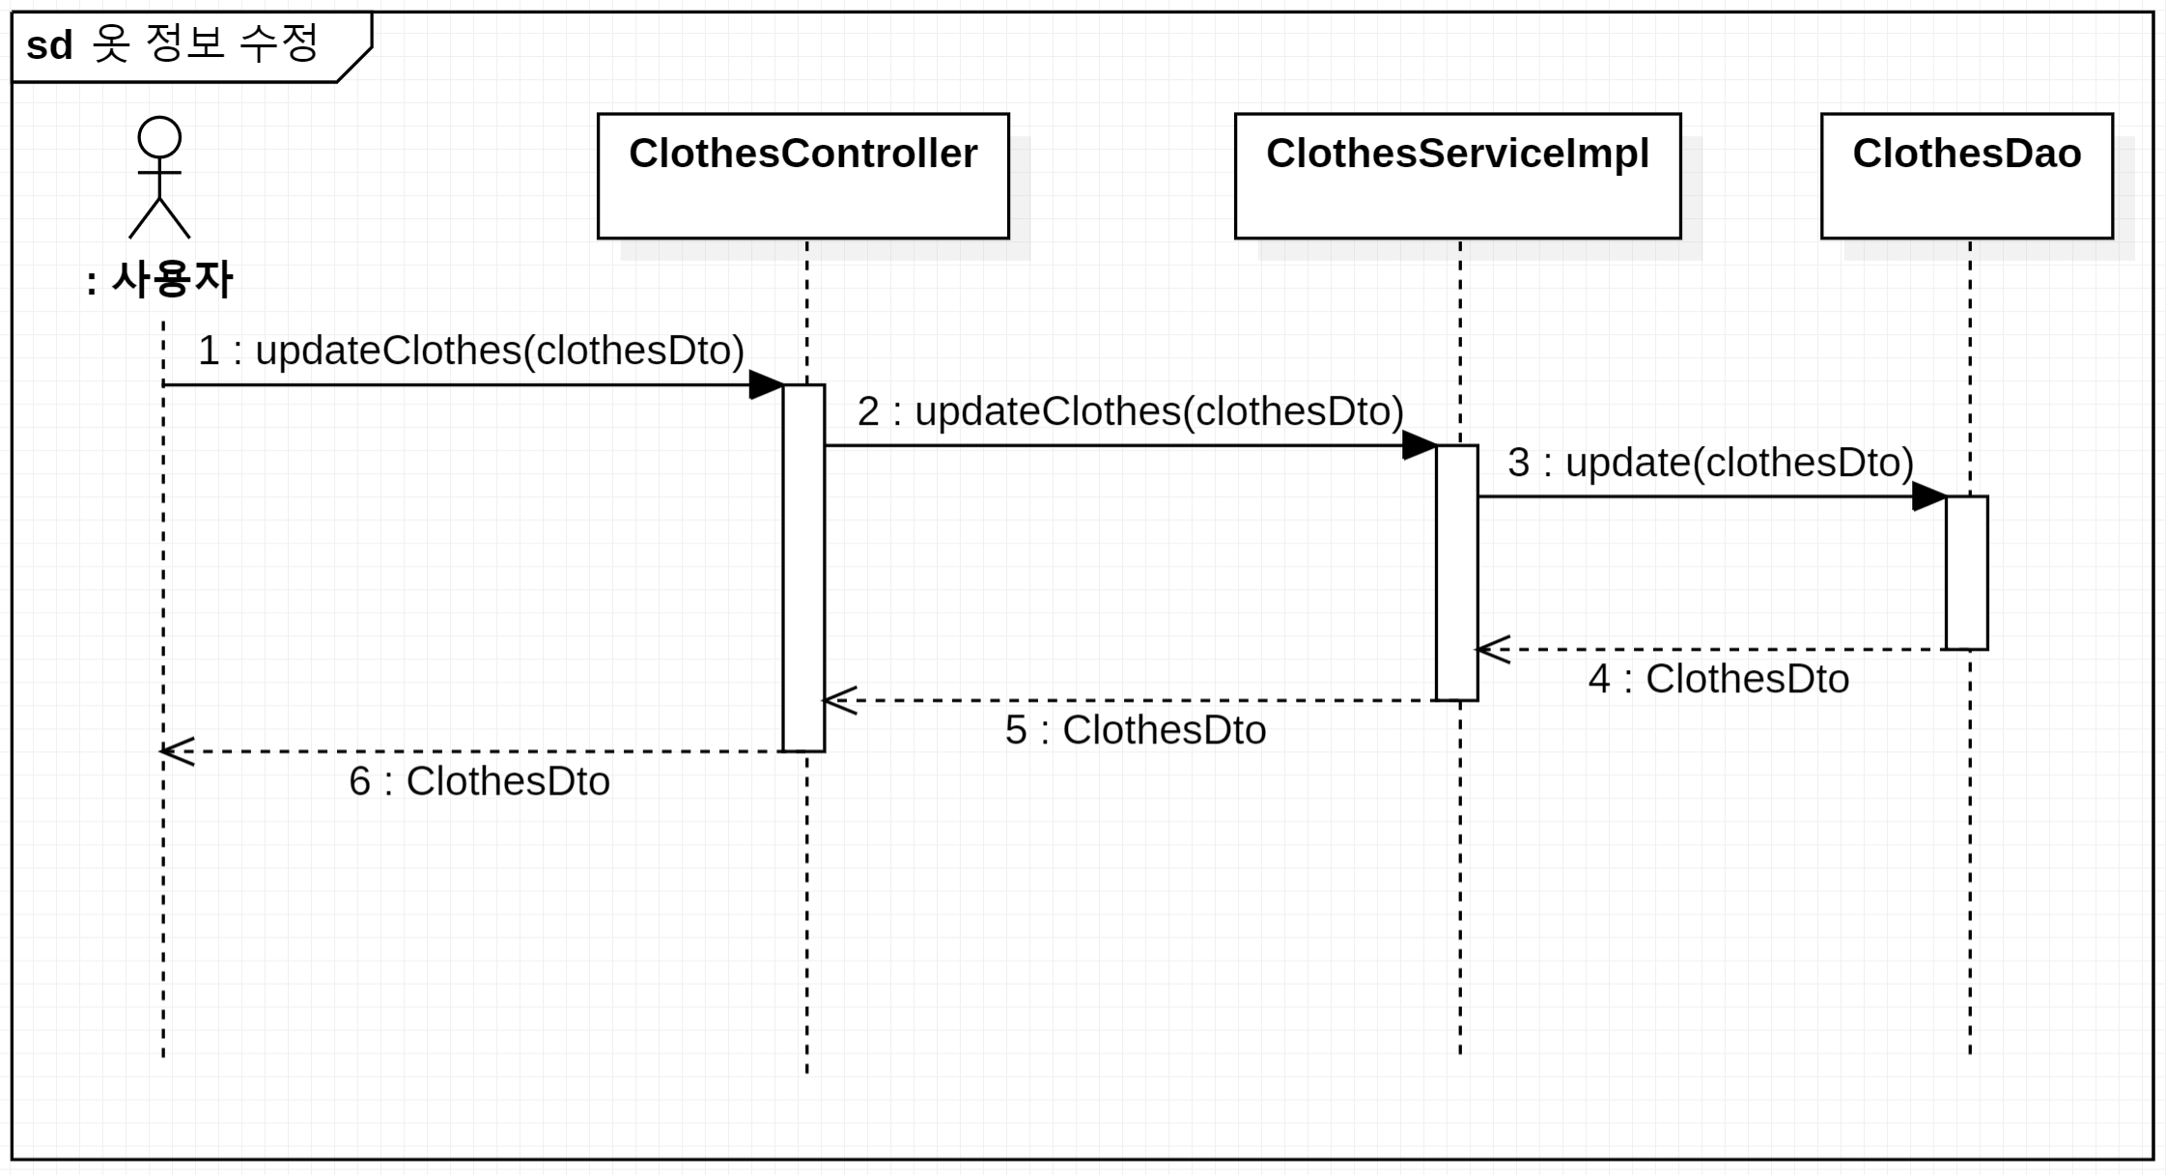
의류 관리 프로그램
1.1.0

Slide 17
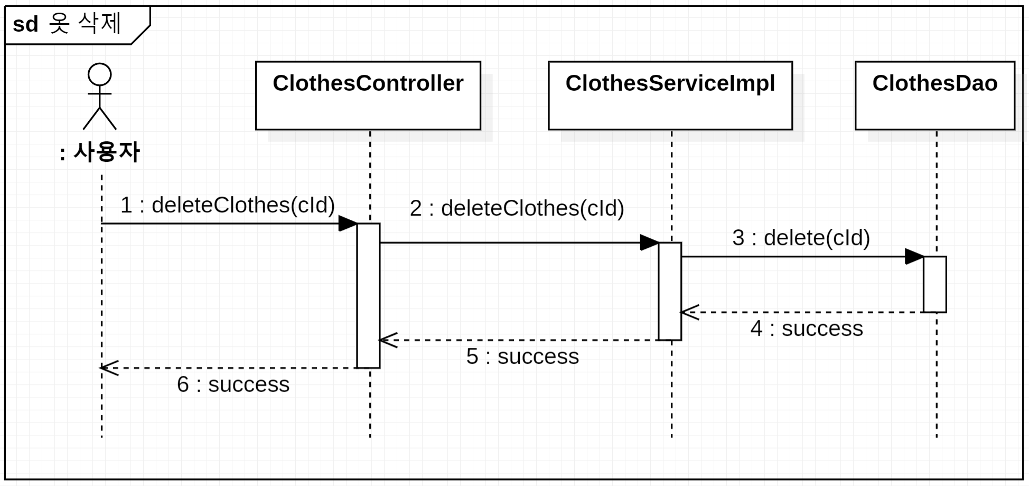
의류 관리 프로그램
1.1.0

Slide 18
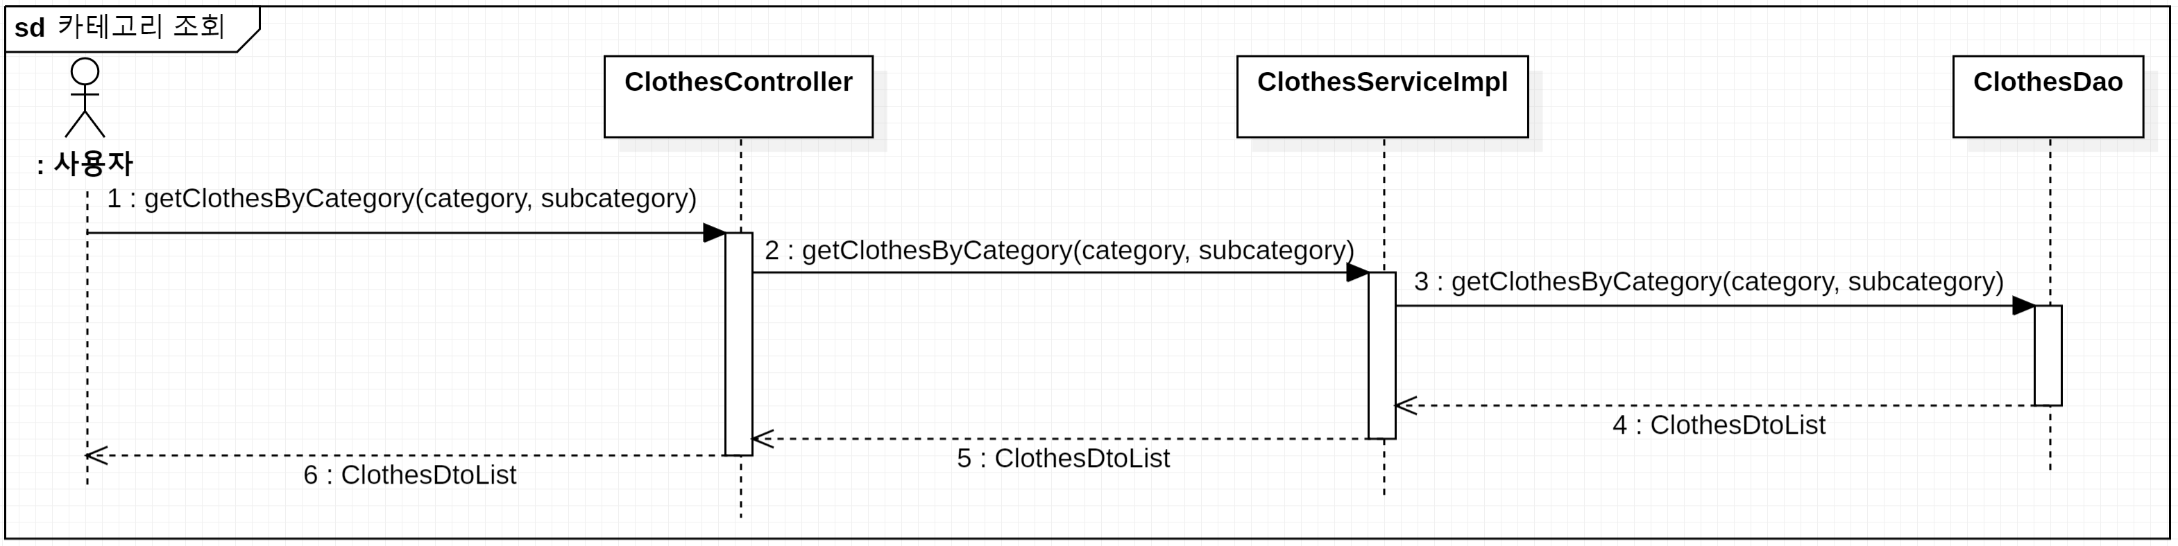
의류 관리 프로그램
1.1.0

Slide 19
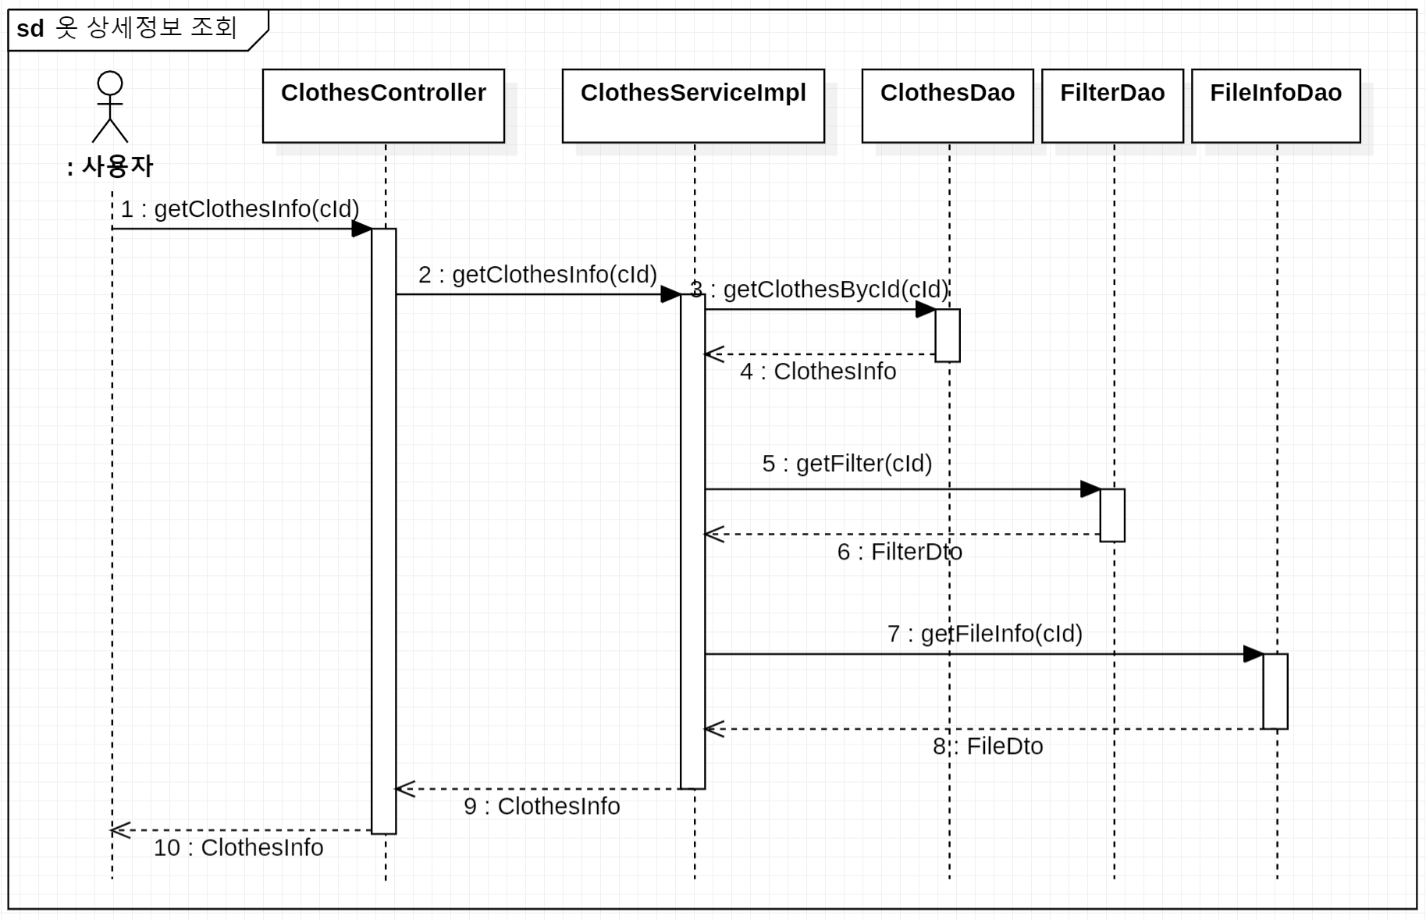
의류 관리 프로그램
1.1.0

Slide 20
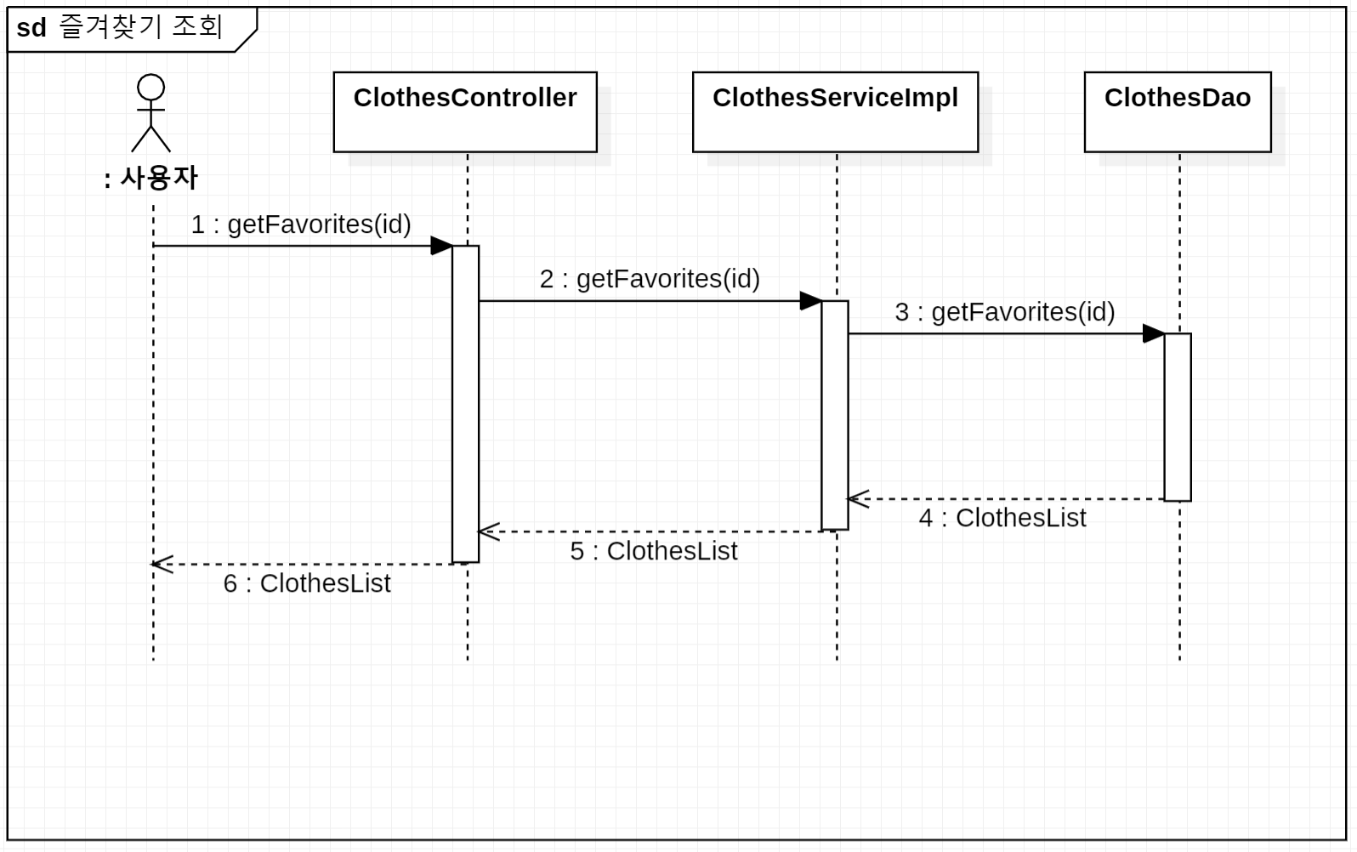
의류 관리 프로그램
1.1.0

Slide 21
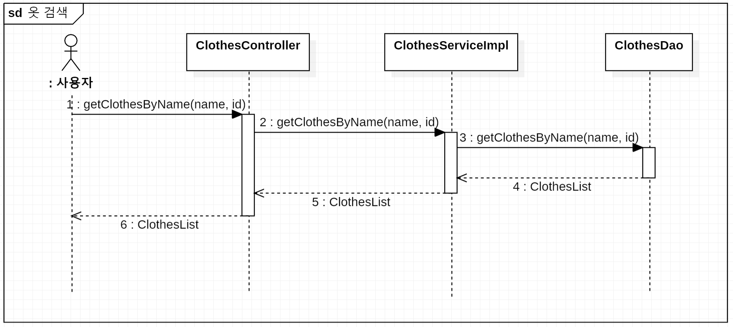
의류 관리 프로그램
1.1.0

Slide 22
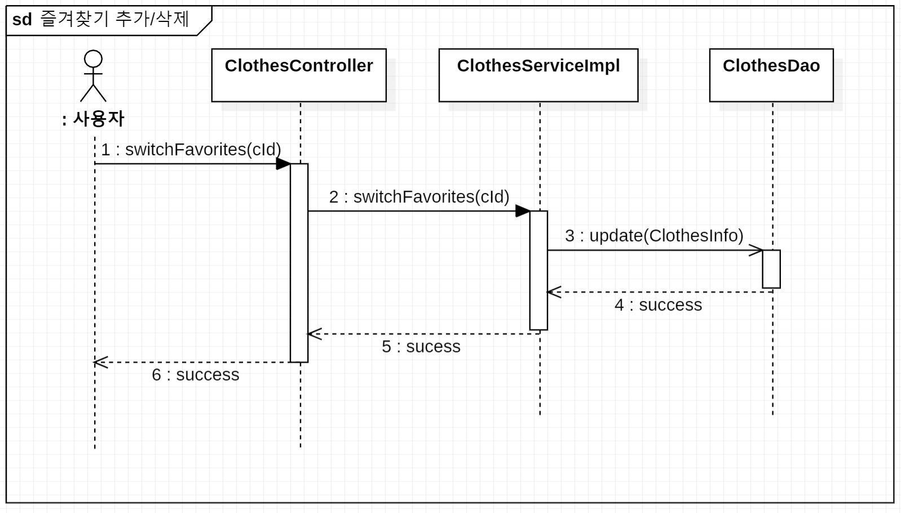
의류 관리 프로그램
1.1.0

Slide 23
플로우 차트 다이어그램

Slide 24
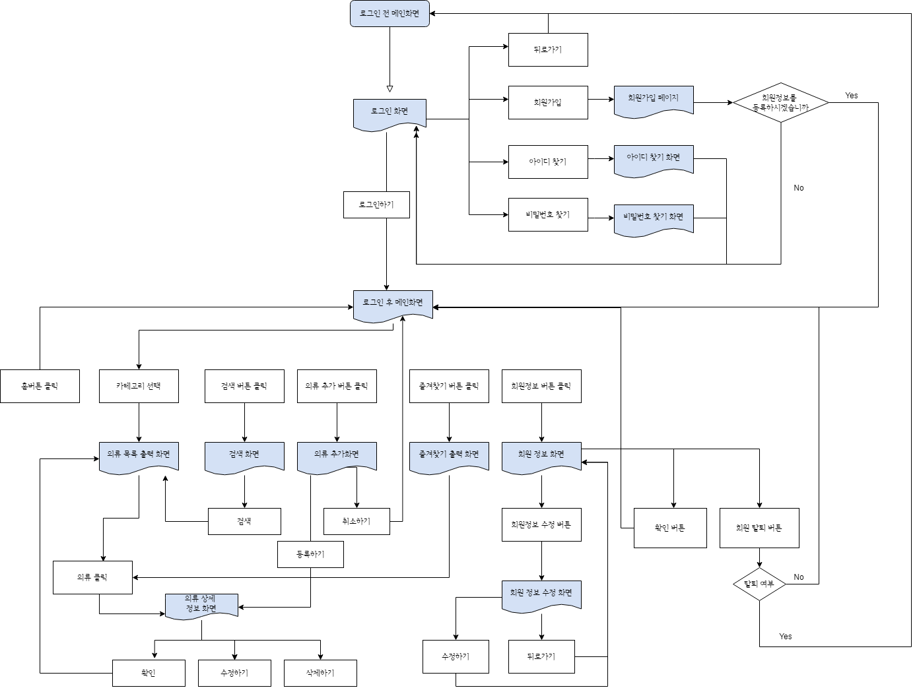
의류 관리 프로그램
1.1.0

